Slide 1
Français CE1
Séquence 6 – séance 1
Révisions : le groupe nominal et le phonème « on »

Slide 2
Révisions : le groupe nominal et le phonème « on »
Dictée de mots contenant le phonème « on »
Lire et comprendre un texte documentaire
Réviser les accords dans le groupe nominal
Lire et écrire une description

Slide 3
Dictée de mots contenant le phonème « on »
Le phonème « on » peut s’écrire :
on
raconter
napperon
om
ombre
trompette

Slide 4
L’hirondelle
L’hirondelle est un oiseau. Son plumage est blanc et noir, avec des reflets bleus. Sa queue est longue et fourchue. Une hirondelle pèse environ vingt grammes et mesure environ quinze centimètres de longueur. Les hirondelles sont des oiseaux migrateurs, c’est-à-dire qu’elles vivent dans les pays chauds l’hiver (Afrique de Nord) et reviennent en Europe au printemps. Avant de migrer, elles mangent beaucoup pour accumuler des réserves d'énergie. Ces oiseaux sont capables de faire des milliers de kilomètres sans s'arrêter.
Les hirondelles se nourrissent d’insectes et parfois de petits fruits en automne. Elles font leur nid adossé à une poutre ou un mur dans des endroits couverts : étables, garage. Leur nid est composé de petits morceaux de boue façonnée grâce à leur bec. L’hirondelle est ovipare, elle peut pondre quatre à six œufs.

Slide 5
L’hirondelle est un oiseau. Son plumage est blanc et noir, avec des reflets bleus. Sa queue est longue et fourchue. Une hirondelle pèse environ vingt grammes et mesure environ quinze centimètres de longueur. Les hirondelles sont des oiseaux migrateurs, c’est-à-dire qu’elles vivent dans les pays chauds l’hiver (Afrique de Nord) et reviennent en Europe au printemps. Avant de migrer, elles mangent beaucoup pour accumuler des réserves d'énergie. Ces oiseaux sont capables de faire des milliers de kilomètres sans s'arrêter.
vrai
faux
Le poids de l’hirondelle
La taille de l’hirondelle
Pendant la migration, les hirondelles s’arrêtent pour dormir ou se nourrir.
Les hirondelles migrent sans avoir mangé.
vrai
vingt grammes
quinze centimètres
faux

Slide 6
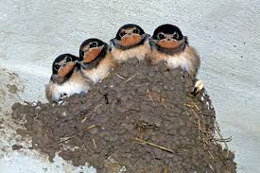
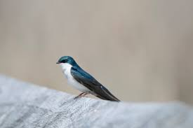
Les hirondelles se nourrissent d’insectes et parfois de petits fruits en automne. Elles font leur nid adossé à une poutre ou un mur dans des endroits couverts : étables, garage. Leur nid est composé de petits morceaux de boue façonnée grâce à leur bec. L’hirondelle est ovipare, elle peut pondre quatre à six œufs.
insectes
vrai
Les hirondelles utilisent le nid d’autres oiseaux.
De quoi se nourrissent les hirondelles ?
petits fruits
faux

Slide 7
Transpose les groupes nominaux
des oiseaux migrateurs
Dans un groupe nominal , l’article et l’adjectif s’accordent avec le nom en genre (féminin, masculin) mais aussi en nombre (singulier, pluriel).

Slide 8
Transpose les groupes nominaux
un plumage noir et blanc
des endroits couverts

Slide 9
Transpose au féminin
un ogre effrayant
une ogrese effrayante
une ogresse effrayantte
une ogre effrayane
une ogresse effrayante
une ogrese effrayante
une ogresse effrayantte
une ogre effrayane
une ogresse effrayante

Slide 10
Transpose au féminin
un cheval énergique et puissant
une jument énergique et puissante
une jument énergique et puissant
une cheval énergique et puissante
une jument énergique et puissante
une jument énergique et puissant
une cheval énergique et puissante

Slide 11
Transpose au masculin
une grande musicienne célèbre
un gran musicien célèbre
un grand musicien célèbr
un grand musicienne célèbre
un grand musicien célèbre
un gran musicien célèbre
un grand musicien célèbr
un grand musicienne célèbre
un grand musicien célèbre

Slide 12
Transpose au masculin
la belle tigresse sauvage
le bo tigre sauvage
le beau tigre sauvage
le beau tigresse sauvage
le beau tigre sauvageux
le bo tigre sauvage
le beau tigre sauvage
le beau tigresse sauvage
le beau tigre sauvageux

Slide 13
Ajoute les adjectifs au bon endroit en respectant l’accord dans le groupe nominal
joli
violettes
multicolore
jolies
jolie
jolis
violette
multicolores
Un ________ papillon __________ s’est posé sur une fleur.
Salimata a des ______ rubans ___________ dans les cheveux.
Anna porte des __________ chaussures _____________.
Cette _________ fleur __________ sent bon.

Slide 14
Dessine le monstre
Mon monstre a un gros ventre rebondi. Il est immense. Sa tête est ronde et bleue. Sa peau est couverte de gros points bleus.
Il a quatre pieds rectangulaires mais pas de bras.
Ses lèvres sont fines et ses dents sont longues et pointues.
Mon monstre a trois grands yeux violets ovales placés au sommet de ses antennes ondulées.

Slide 15
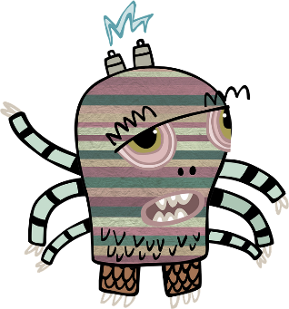
Corriger des erreurs

